Slide 1
MATRICE CAMMINI MINIMI
Circuito Hamiltoniano
Euristica 2-opt
Illustrazione funzionamento e risultato finale

Slide 2
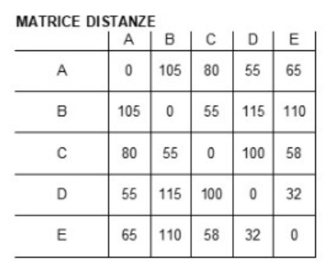
Matrice
i-esime = partenza
j-esime = arrivo
ij = distanza partenza-arrivo
A,B,C,D,E sono location

Slide 3
